Slide 1
Основы информационных технологий
Тимофей Вадимович Латыпов

Slide 2
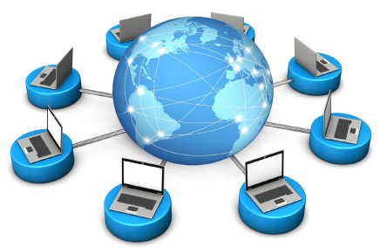
Сеть
Система взаимодействующих устройств, объединённых с помощью физических или логических соединений, для обмена данными, ресурсами и услугами.
LAN
WAN

Slide 3
Сетевые технологии
Ethernet
Wi-Fi
TCP/IP
DNS
VPN

Slide 4
Типы подключения
Ethernet - по проводу
Wi-Fi - IEEE 802.11i. Радиоволны
Сотовая связь
Спутниковое подключение
LAN
WAN

Slide 5
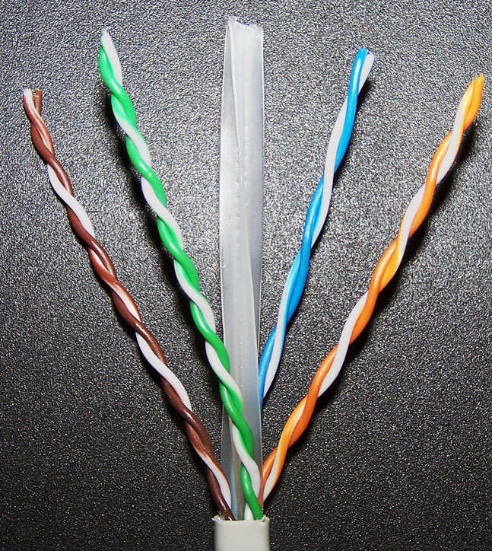
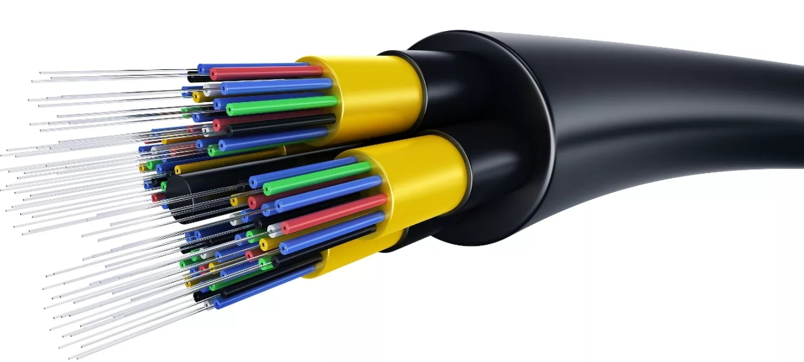
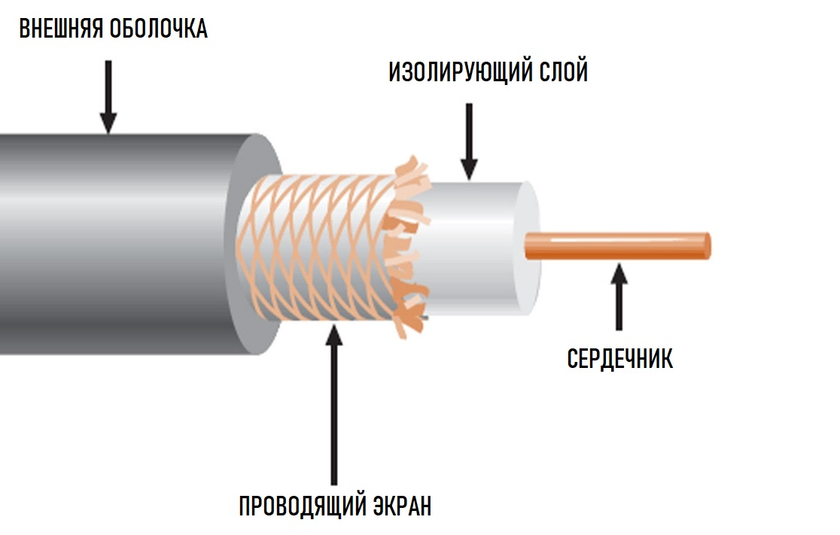
Типы подключения
Витая пара (twisted pair) - Интернет:
5e - 1000 Мбит/c | 100 м
6 - 10 Гбит/c | 55 м
6a - 10 Гбит/c | 100м
7 - 10 ГБит/c | 100 м | экранирование
Коаксиальный кабель - телефон
Оптоволоконный кабель
Одномодовый
Многомодовый

Slide 6
Типы беспроводного подключения
Wi-Fi : IEEE 802.11, 802.11a, 802.11b ….
Bluetooth
NFC(Near Field Communication)
Инфракрасная связь
Zigbee - Internet of Things
Cellural - подключение к интернету и передача данных
Satelite - спутник
WiMAX (WorldWide Interoperability for Microwave Access)

Slide 7
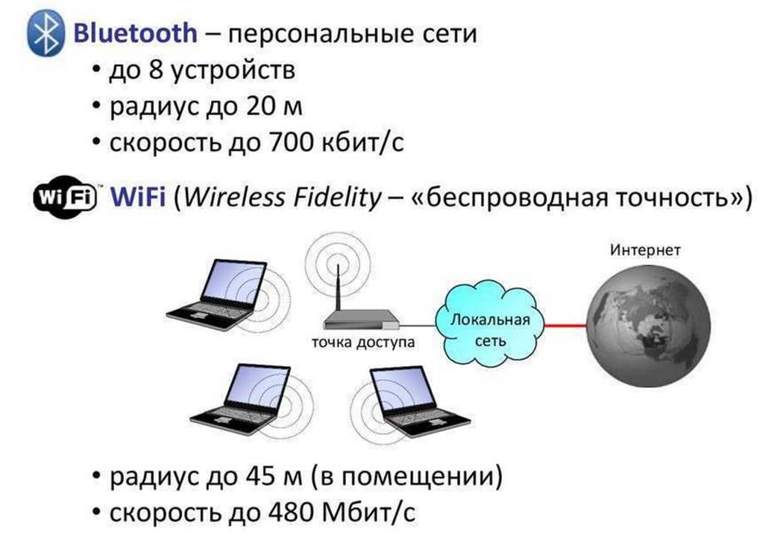

Slide 8
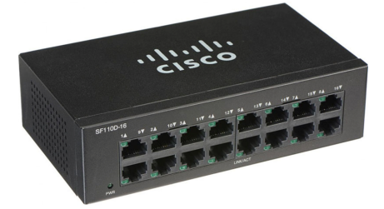
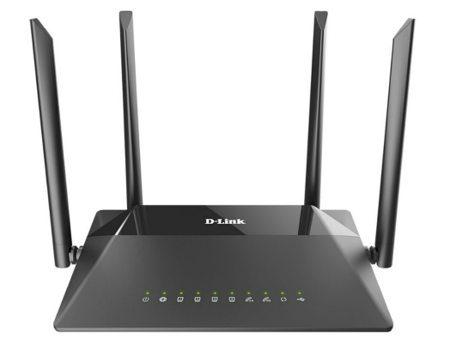
Сетевые устройства
Коммутатор (Switch) - соединяет множество устройств сети
Маршрутизатор (Router) - соединяет различные сети и передаёт данные между ними. Анализирует адреса и выстраивает оптимальный маршрут между ними

Slide 9
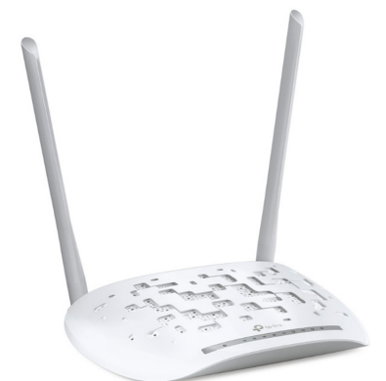
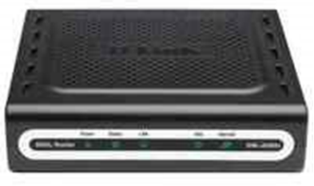
Сетевые устройства
Wi-Fi точка доступа - создание беспроводных сетей
Модем - обеспечивает связь с интернет-провайдером по аналоговым кабелям

Slide 10
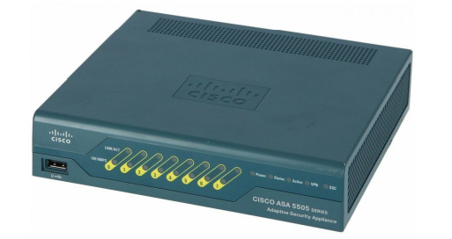
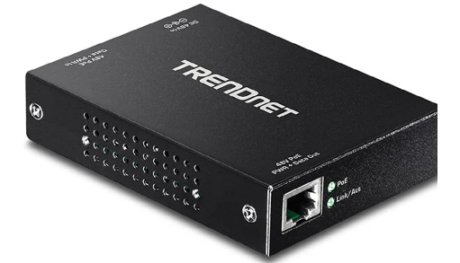
Сетевые устройства
Брандмауэры - фильтруют сетевой трафик
Мосты - используются для соединения двух сегментов локальной сети

Slide 11
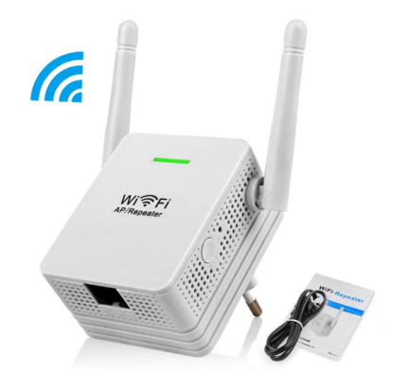
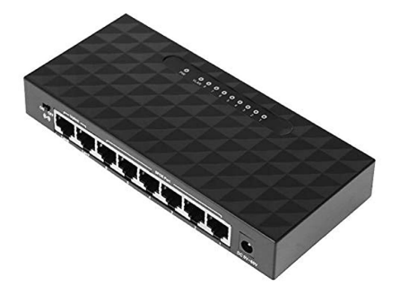
Сетевые устройства
Репитер - усилитель сигнала
Концентратор (hub) - принимают и данные от нескольких устройств и передают их всем остальным устройствам сети

Slide 12
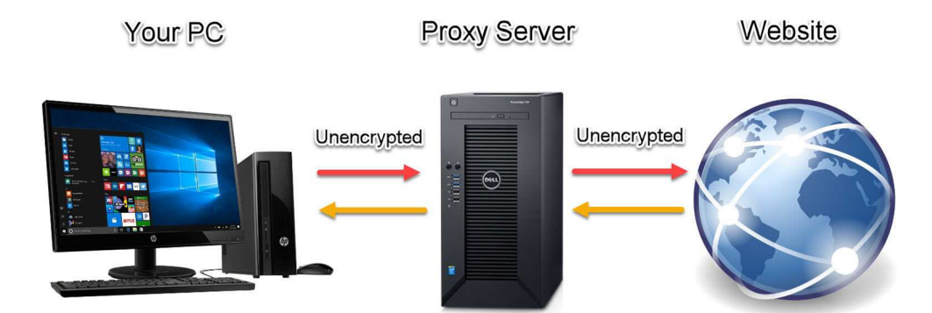
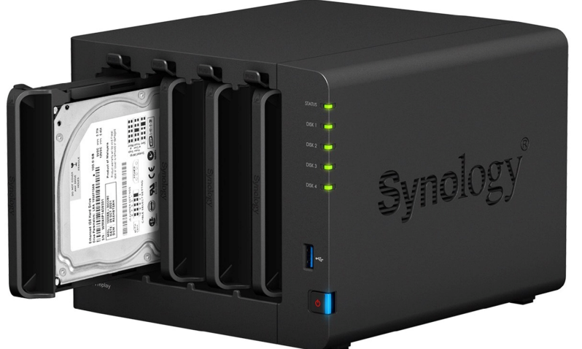
Сетевые устройства
Прокси-сервер - безопасность
Сетевые хранилища - централизованное хранилище данных, к которому могут обращаться устройства сети

Slide 13
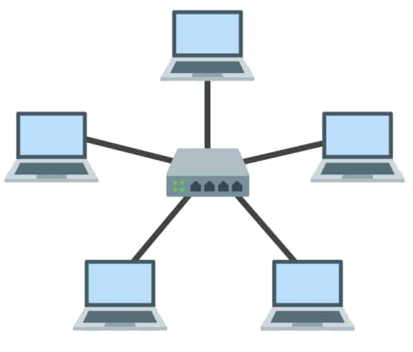
Сетевая топология
Способ, которым устройства в сети соединены и организованы
Звезда

Slide 14
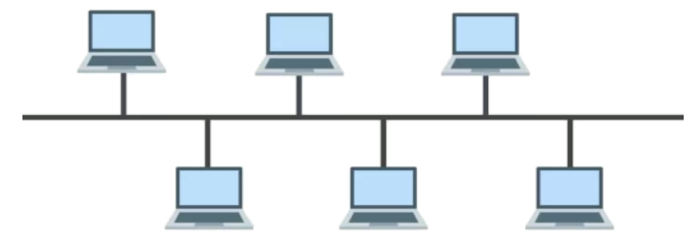
Сетевая топология. Шина

Slide 15
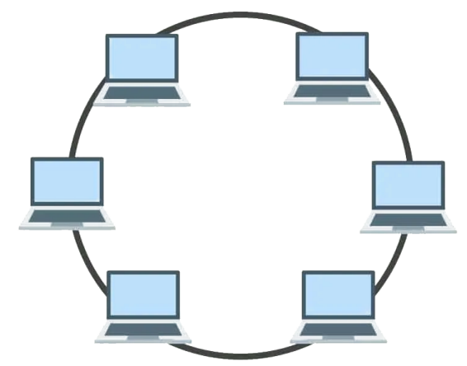
Сетевая топология. Кольцо

Slide 16
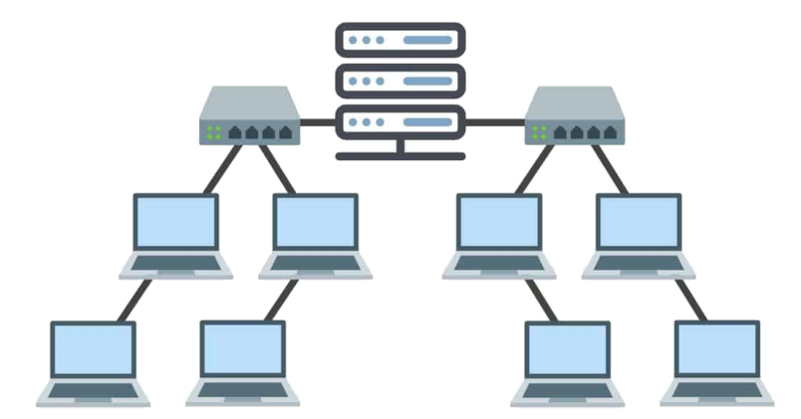
Сетевая топология. Дерево

Slide 17
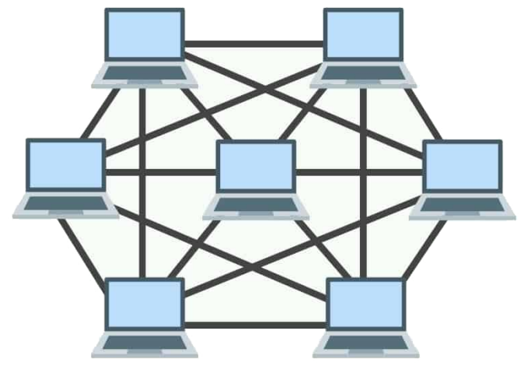
Сетевая топология. Полная топология

